Slide 1
Мюзикл «Приключения Буратино»
1975год издания

Slide 2
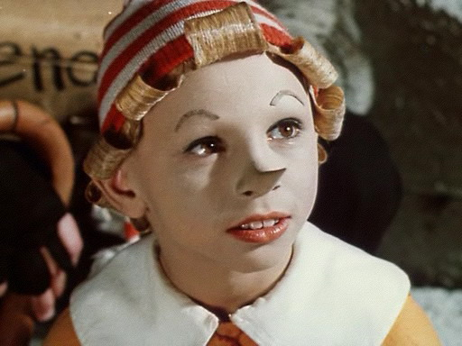
Буратино!

Slide 3
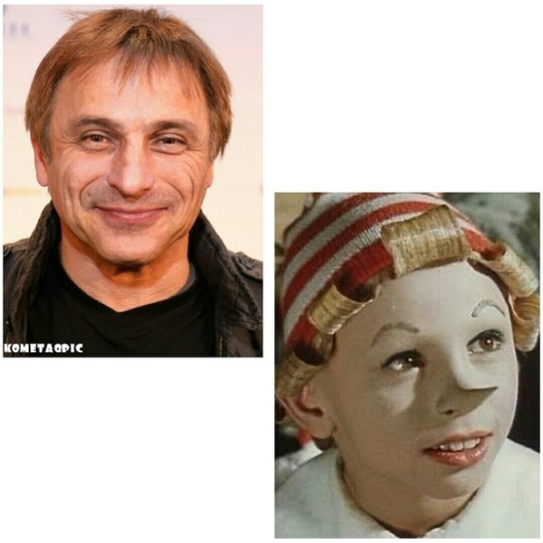
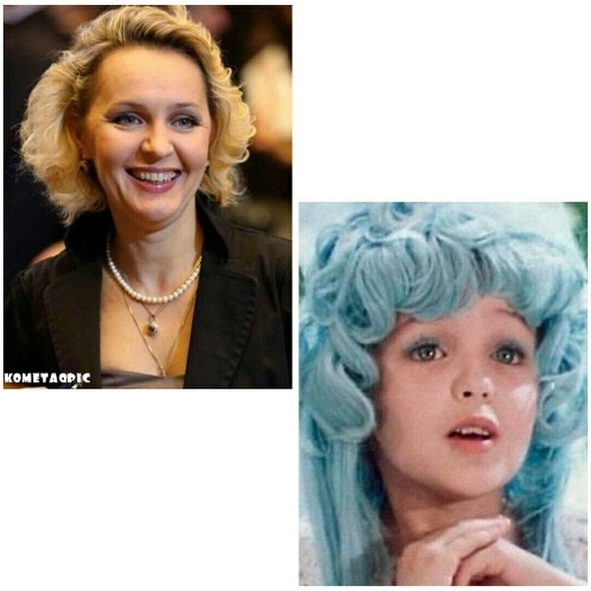
Дмитрий Иосифов и Татьяна Проценко

Slide 4
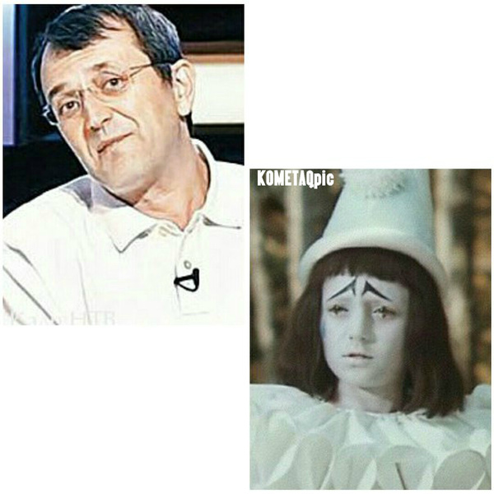
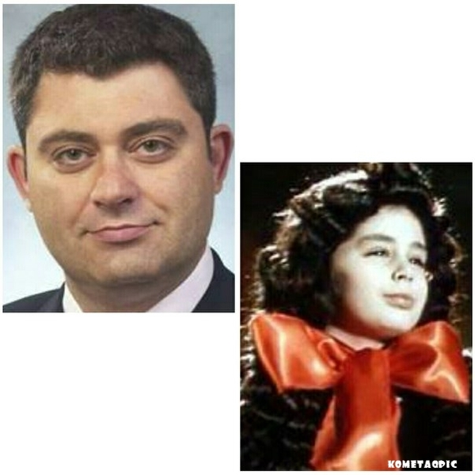
Роман Столкарц и Томас Аустинас

Slide 5
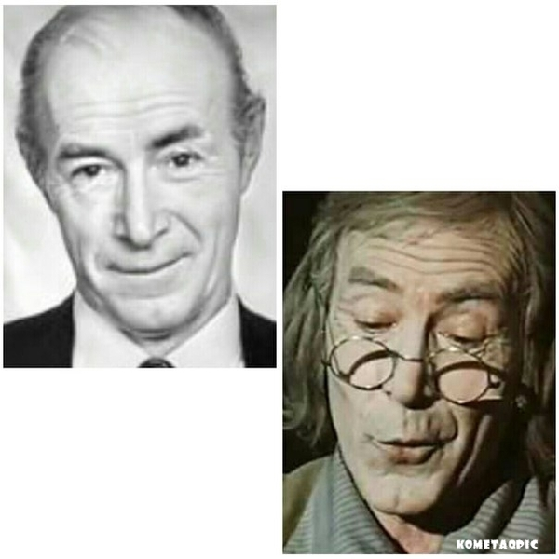
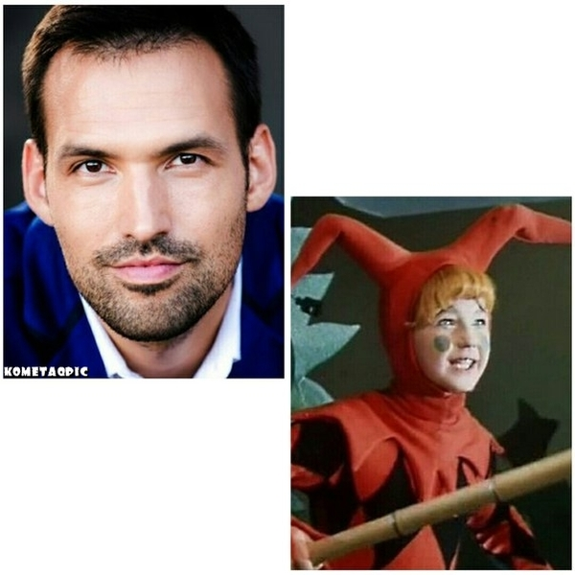
Николай Гринько и Григорий Светлорусов

Slide 6
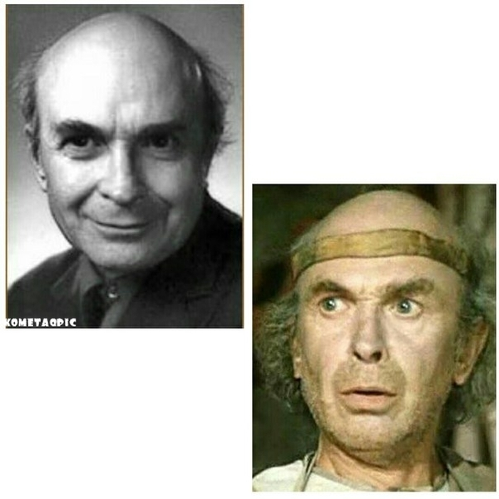
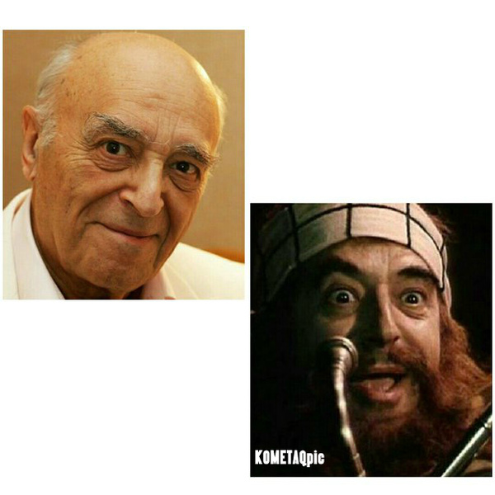
Юрий Катин – Ярцев и Владимир Этуш

Slide 7
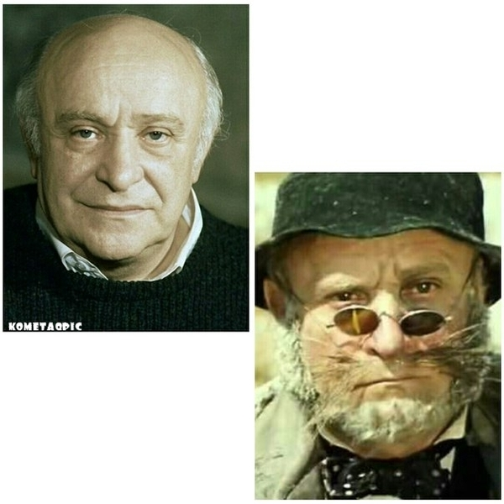
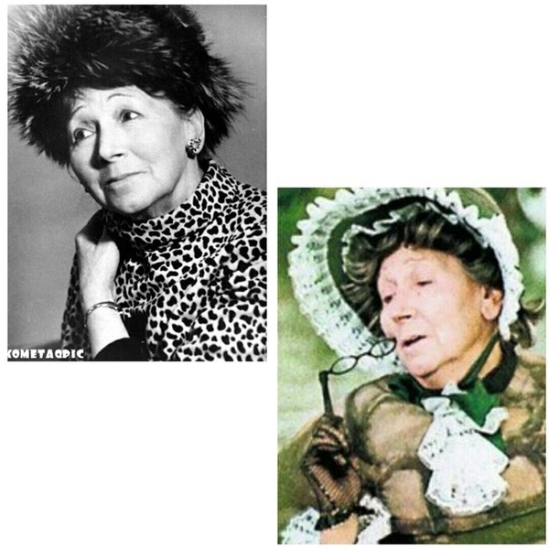
Ролан Быков и Рина Зелёная

Slide 8
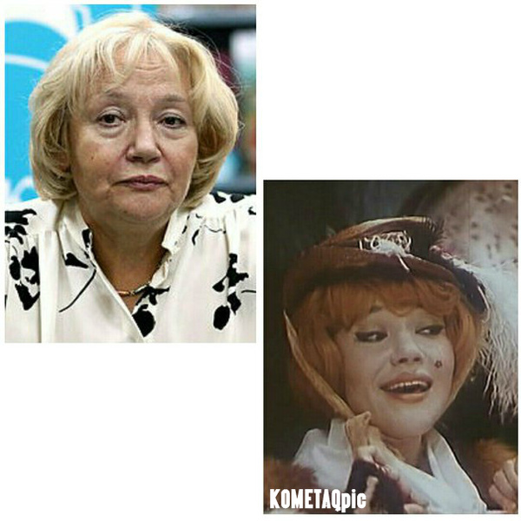
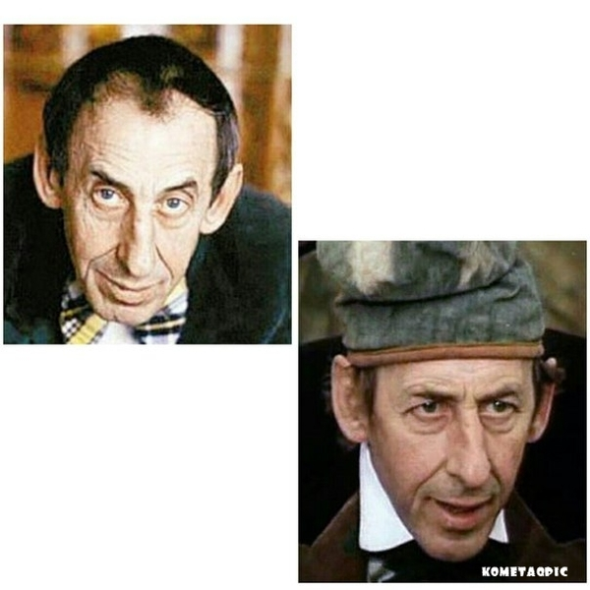
Елена Санаева и Владимир Басов

Slide 9
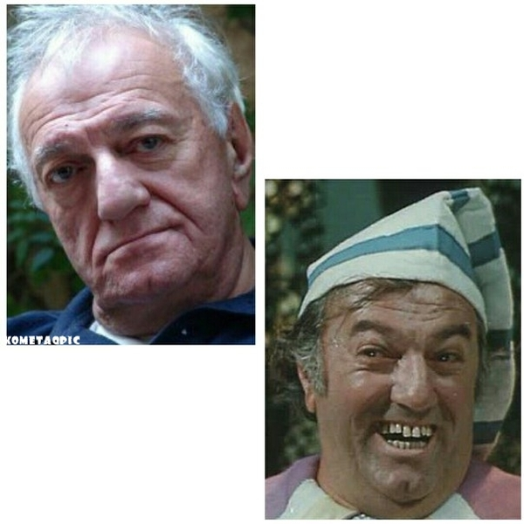
Баадур Цуладзе

Slide 10
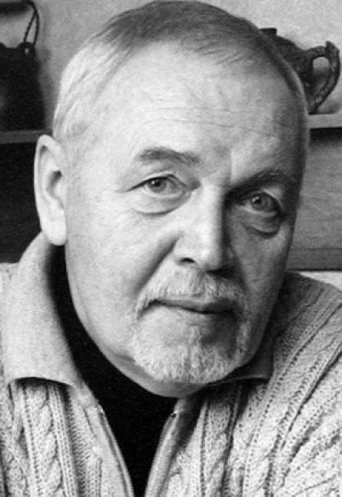
Режиссер: Леонид Нечаев.
Сценарий: Алексей Толстой, Инна Веткина ... »
Продюсеры: Владимир Студенников.
Оператор: Юрий Елхов.
Художник: Леонид Ершов.
Композитор: Алексей Рыбников.

Slide 11
1.Мне понравилась песня Буратино, потому что она весёлая и заводная. Под неё хочется танцевать. Если бы мне выпала такая возможность, как поучаствовать в этом замечательном фильме, то я бы выбрала Мальвину.

